Slide 1

零基础入门旷视天元MegEngine

Slide 2
旷视天元MegEngine介绍和快速上手
零基础入门旷视天元MegEngine
讲师：杨滔

Slide 3
零基础入门旷视天元MegEngine
课程大纲：
旷视天元MegEngine介绍和快速上手
课程整体介绍
MegEngine介绍
MegStudio介绍和演示
基本概念
相关资源

Slide 4
1
课程整体介绍
2
MegEngine介绍
3
MegStudio介绍和演示
4
基本概念
5
相关资源

Slide 5
课程整体介绍
零基础入门旷视天元MegEngine，通过对深度学习基本概念、模型的搭建与训练、物体分类和识别模型、模型的部署与优化等深度学习开发过程中必要环节的讲解与代码演示，帮助开发者通过 6 次线上课程掌握基本知识和技能。 另外我们会将天元MegEngine的新特性贯穿始终，也适合作为希望快速了解 MegEngine框架特性的开发者学习。
第一讲 旷视天元MegEngine介绍和快速上手
第二讲 模型构建和训练训练入门
第三讲 模型构建和训练进阶 I：分类问题
第四讲 模型构建和训练训练进阶 II：物体检测
第五讲 推理端部署
第六讲 部署进阶：推理端优化

Slide 6
1
课程整体介绍
2
MegEngine介绍
3
MegStudio介绍和演示
4
基本概念
5
相关资源

Slide 7
AI 三要素
算法
数据
AI
算力

Slide 8














天元深度学习框架
2014年
2007年
2013年
2015年
2016年

Slide 9
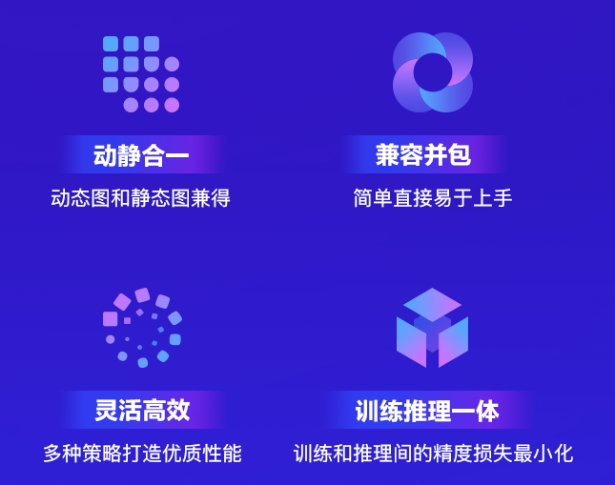
天元的技术特点

Slide 10
天元总体架构
API 接口
计算接口
Python 接口
C++ 接口
图表示
动态图表示
静态图表示
核心计算图
优化与编译
自动求导器
图优化
图编译
计算调度
内存管理
运行时管理
执行流
调度器
静态内存管理
动态内存管理
亚线性优化
高性能算子
计算内核
高性能异构通信库
X86
CUDA
ARM
ASIC
…

Slide 11
Model Hub
在Model Hub提供大量SOTA模型，其中ResNet、ShuffleNet v1、MobileNet v2 同时提供量化模型，以下为Beta版本新增加的模型
分类（@ImageNet）
MobileNet v2
ShuffleNet V1
检测（@COCO）
FasterRCNN
RetinaNet
GAN（@CIFAR-10）
DCGAN
WGAN
人体骨骼关键点（@COCO）
MSPN
SimpleBaseline

Slide 12
天元MegEngine社区资源
官网：
megengine.org.cn
GitHub地址：
https://github.com/MegEngine
社区论坛：
https://discuss.megengine.org.cn/

Slide 13
演示

Slide 14
开发路线图（计划）
2020.09
正式版本
2020.06
Beta版本
2020.03
Alpha版本
主流计算设备支持全面
动态计算能力升级
优化训练推理全流程使用体验
ARM 系列 CPU 支持
量化和低比特计算支持
推理功能优化
开源发布

Slide 15
如何对社区进行贡献
关注MeEngine repo
贡献代码
提高文档质量
回答技术问题
为Model Hub贡献模型
使用MegStudio尝试新想法
发现Bug和Issue
引用MegEngine
推荐MegEngine

Slide 16
安装说明
Linux 环境下安装，Python3.5 及以上的版本
通过包管理器 pip 安装 MegEngine：
pip3 install megengine -f https://megengine.org.cn/whl/mge.html
目前 MegEngine 安装包集成了使用 GPU 运行代码所需的 CUDA 10.1 环境，不区分 CPU 版本和 GPU 版本。
Build from Source
更多信息请访问
https://megengine.org.cn/doc/latest/index.html#installation

Slide 17
1
课程整体介绍
2
MegEngine介绍
3
MegStudio介绍和演示
4
基本概念
5
相关资源

Slide 18
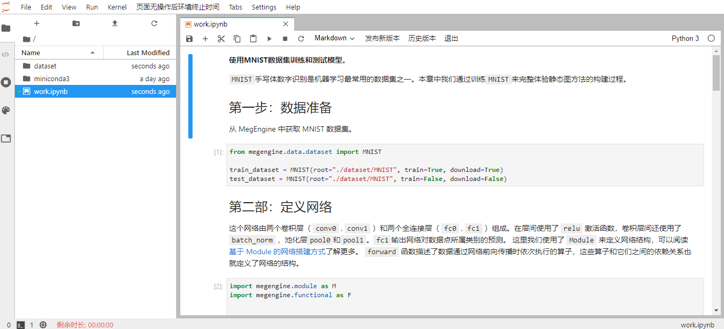
旷视MegStudio
MegStudio是一款面向开发者的开源深度学习平台，
底层核心框架是基于旷视自研的深度学习框架旷视天元MegEngine
提供在线的算力、免费的开发平台
提供多种业务场景的模型和数据
帮助用户快速学习并灵活的创建个人项目模型
更多信息 https://studio.brainpp.com

Slide 19
演示

Slide 20
1
课程整体介绍
2
MegEngine介绍
3
MegStudio介绍和演示
4
基本概念
5
相关资源

Slide 21
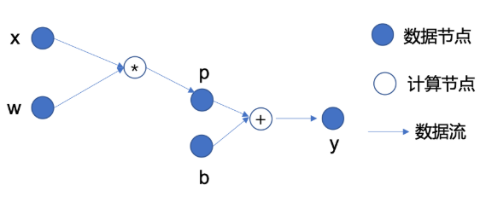
计算图
y=w*x+b
张量（Tensor）
MegEngine 使用张量（Tensor）来表示计算图中的数据。
张量（Tensor）可以看做 NumPy 中的数组，它可以是标量、向量、矩阵或者多维数组。
我们可以通过 NumPy 或者 Python List 来创建一个 Tensor 。

Slide 22
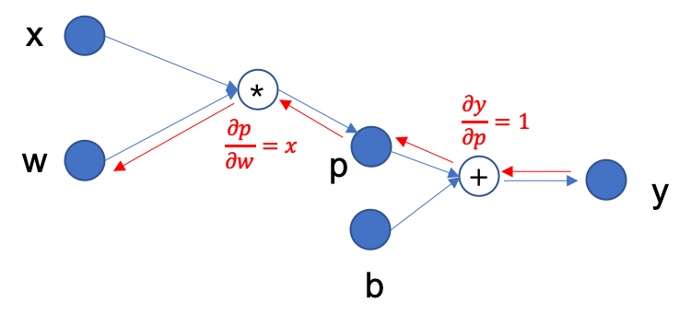
反向求导

Slide 23
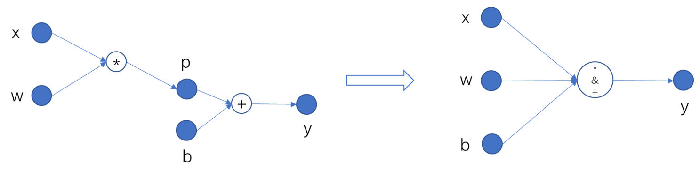
动态图与静态图

Slide 24
1
课程整体介绍
2
MegEngine介绍
3
MegStudio介绍和演示
4
基本概念
5
相关资源

Slide 25
相关资源
北大公开:课深度学习实践
本课程为旷视研究院联合北大数科院机器学习实验室面向北京大学在校学生开设的深度学习基础课程，由旷视研究院院长孙剑及资深研究员们授课，适合深度学习技术的初学者
“旷视研究院”公众号：
工程之道，MegEngine推理性能极致优化之综述篇
深度解析MegEngine亚线显存性优化
…

Slide 26
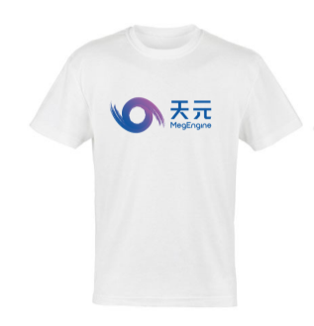
作业：
关注 https://github.com/megengine
安装MegEngine
注册和试用MegStudio
从MegStudio的公开项目中Fork一个项目并运行
提交：
将 MegStudio运行成功的截面加上一下信息发送到
mgesupport@megvii.com
邮件标题：天元入门第一次课程作业
姓名：
学校（公司）：
电话：
邮寄地址：

Slide 27
下期预告

Slide 28
AI向善，行胜于言。
行正则致远

